Slide 1
El hombre en la creación
Tema # 1

Slide 2

La persona humana tiene relación con la maravilla de todo lo creado.
Ahora reflexionaremos sobre el origen de todo lo creado.
Enlace

Slide 3

Reconocer en la creación la presencia de alguien a quien no vemos que la ha creado.
Contemplar en la creación la revelación de su ser a través de lo creado.
Objetivos

Slide 4
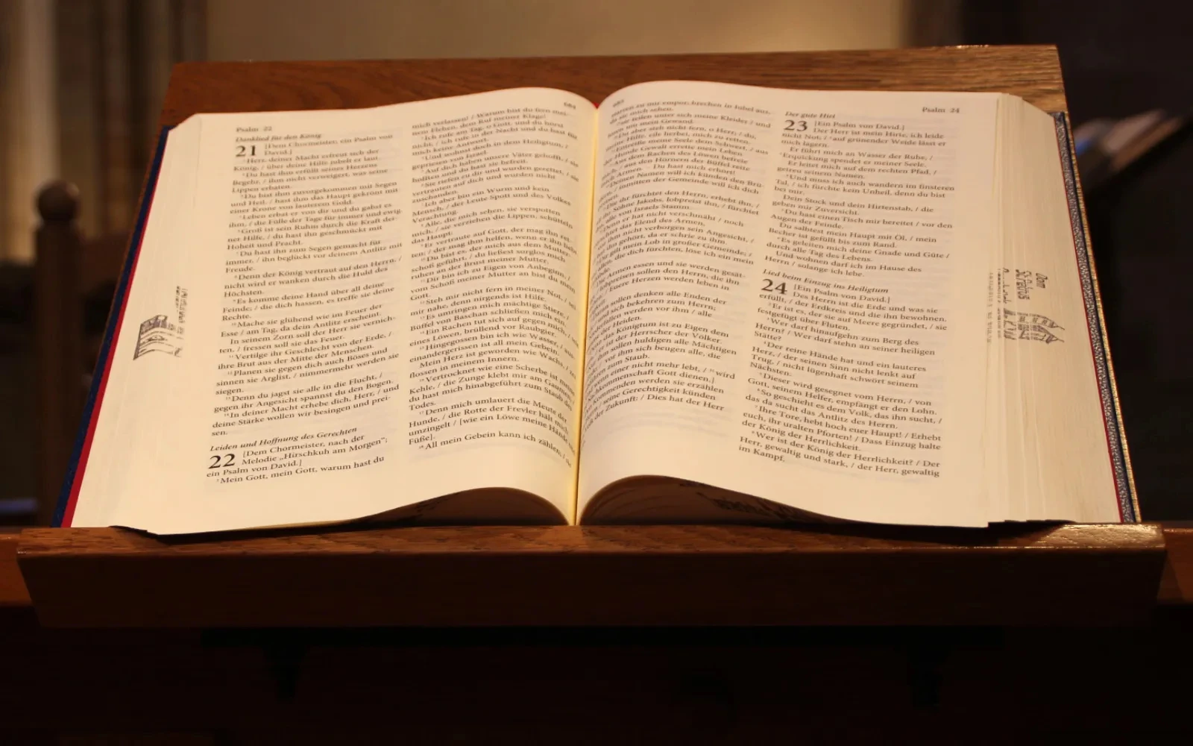
«Amas a todos los seres, y nada de lo que hiciste aborreces; si algo odiaras, no lo hubieras creado. ¿Y cómo podría subsistir cosa que tú no hubieras querido? ¿Cómo se conservaría si no lo hubieras llamado? Mas tú todo lo perdonas, porque todo es tuyo, Señor que amas la vida»
(Sab 11, 24-26)
La Palabra

Slide 5
¿Por qué Dios creó el mundo?
Para tener alguien a quien dar y con el cual compartir su plenitud.
Y, en la recreación, Dios envió a su Hijo para «reorganizar»: hacer «de lo feo, bonito; del error, verdad; de lo malo, bueno».
(Papa Francisco)

Slide 6
¿Cuál es el origen de todo lo creado?
«En el principio, Dios creó el cielo y la tierra»
(Gn 1, 1)
Hablaremos primero del Creador, luego de su creación, finalmente de la caída del pecado, del cual Jesucristo, el Hijo de Dios, vino a salvarnos.

Slide 7
Podemos conocer a Dios Creador con la razón
La existencia de un Dios creador puede ser conocida con certeza por sus obras, gracias a la luz de nuestra razón humana. Sin embargo, este conocimiento puede ser oscurecido y desfigurado por el error. La fe nos ayuda a confirmar y esclarecer la razón.

Slide 8
Dios, creador de todo cuanto existe
Dios es el creador y el principio de todo cuanto existe, lo que vemos y lo que no vemos, lo material y lo espiritual. Sin su intervención, nada de lo que vemos existiría.

Slide 9
El misterio de la creación
¿Cómo procedió Dios en la obra de la creación?
Es un misterio escondido para la ciencia y para la fe. Lo importante es aceptar que Dios actuó en un primer momento, y que su acción creadora dio origen a una serie de procesos que desconocemos.

Slide 10
Verdades sobre la Creación:
Fue un acto libre de la voluntad de Dios y no necesitó nada ni ayuda de nadie.
Todo está ordenado y es bueno. Destinado por Dios para el servicio de los hombres.
La creación entera tenemos como misión fundamental, dar gloria a Dios.
Dios es infinitamente superior a sus obras, pero está en lo más íntimo de todas sus creaturas y todas dependen de Él.

Slide 11
Los relatos de la creación
En el Génesis encontramos dos relatos de la creación:
(Gn 1, 1- 2, 4) – Sacerdotal. Dios va creando todas las cosas en forma majestuosa, solemne, ordenada y al final crea al ser humano.
(Gn 2, 4b-25) – Yavista. El más antiguo. Dios muy cercano con características humanas. El ser humano es creado desde el principio de todo y narra la caída de Adán y Eva.

Slide 12
El mensaje de ambos relatos es el mismo:
Dios crea por amor y para hacernos partícipes
de la riqueza de la creación.
Hay un solo Dios creador de todas las cosas.
Dios es la fuente de la vida.
Crea todo con el poder de su Palabra.
Dios lo hace todo por amor.
Es poderoso y omnipotente.
Dios ha creado todo para el bien y el servicio de los seres humanos.

Slide 13

Actividades
Individual
Para profundizar,
hacer lectura de Gen 1-2,4 compararlo con Gen 2,4-25
Grupal
Comentar los textos de la creación del libro del Génesis y anotar similitudes y diferencias en los mismos.

Slide 14

Evaluación
Descubrir que todo lo creado es obra de Dios y tengo la obligación de conservarlo responsablemente, pues es nuestra casa común.

Slide 15


